Slide 1
Android
By yyz

Slide 2
开源
自由免费
碎片化
多种多样的系统
更快的发展速度
安全性隐私降低
极大的增大安卓开发成本
影响用户体验
Notes:
MIUI，flyme，乐OS，云OS，CM，slim
碎片化：系统版本，品牌，屏幕尺寸

Slide 3
多样的系统
AOSP
Google开放手机联盟，三星/Amazon
原生风格第三方ROM：CM，魔趣（国产），xda-developer.com
深度定制第三方ROM: MIUI, 乐OS，云OS

Slide 4
关于玩机
刷机（刷机精灵，刷机大师，adb）
Xda-developer.com, 机锋网
Coolapk，最美应用，小众软件

Slide 5
安全隐患
更容易被攻击
root更加普遍
Notes:
LBE大师利用漏洞提供服务

Slide 6
碎片化
推送 GCM
应用市场
版本不一，兼容复杂
屏幕等硬件多样，界面适配
Notes:
推送与耗电量
推送与进程守护
应用市场多（200多个）而杂，发布应用困难，渠道跟踪增加编译时间；应用市场功能缺失（手机特性筛选，应用分级，cpu与架构筛选apk体积）；反馈渠道复杂
Api由于版本问题无法使用：1.造轮子，要优秀的工程师，拖时间 2. 牺牲功能
大量的多屏幕测试；硬件不确定性

Slide 7
用户体验
耗电
App之间资源竞争
广告通知骚扰

Slide 8
开发
Java，C/C++
Android Studio
Android SDK

Slide 9
设计
4.0 Holo
5.0 Material Design

Slide 10
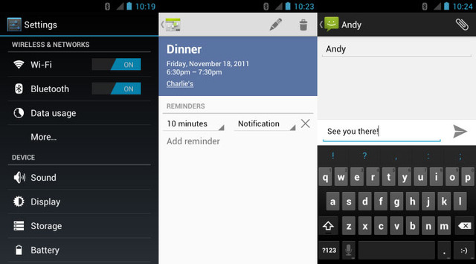
Holo
Notes:
ActionBar, ActionButton, Overflow

Slide 11
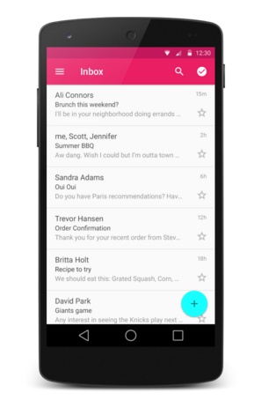
Material Design
Toolbar/ActionBar
Action button
Overflow menu
Floating action button(FAB)
List & Item
汉堡按钮
导航抽屉
Navigation bar/ Actionbar/ status bar
Tab

Slide 12
Material Design
Z轴与阴影
质量和阻力
鲜艳的色彩

